Slide 1
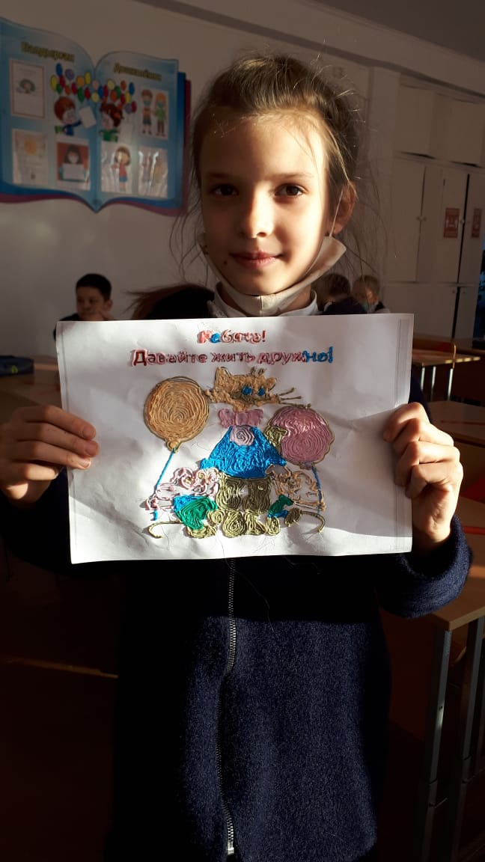
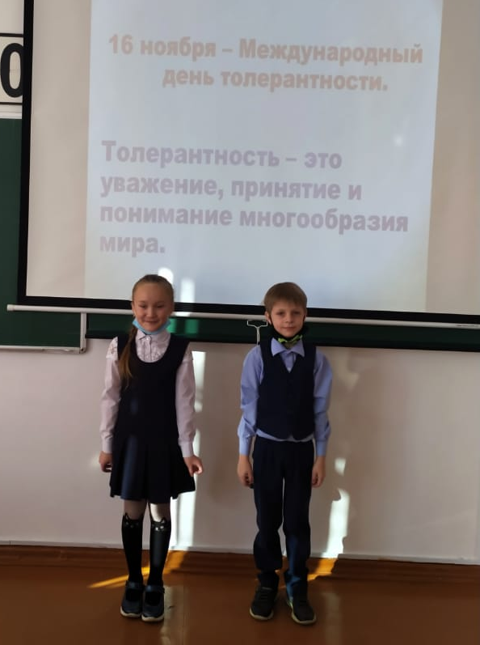
Неделя Толерантности
Цель Недели Толерантности: воспитание толерантной личности, готовой жить и полноценно взаимодействовать в социуме.

Slide 3
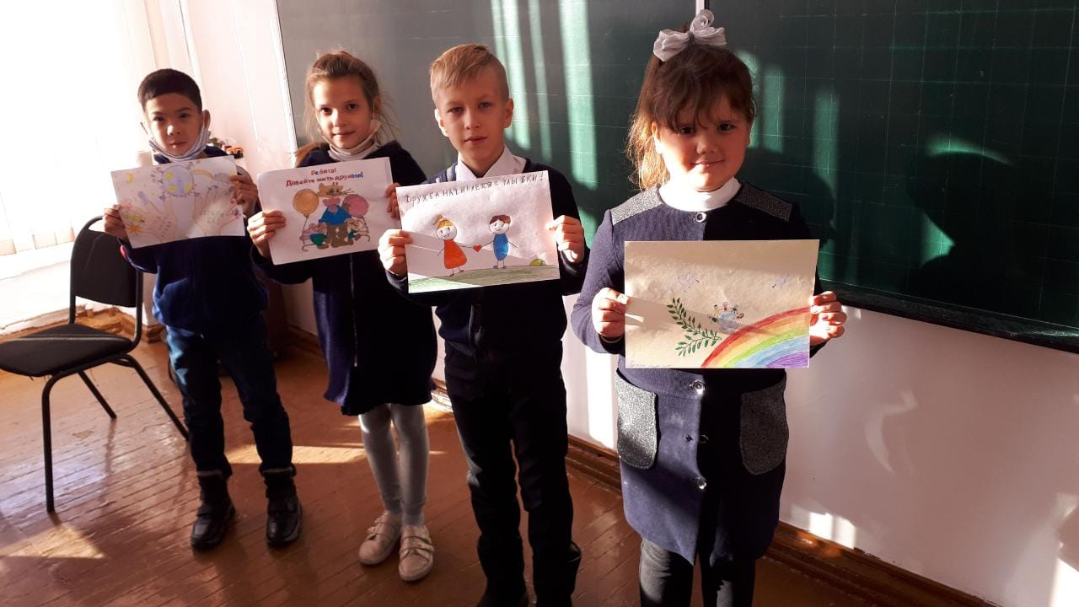

Slide 5
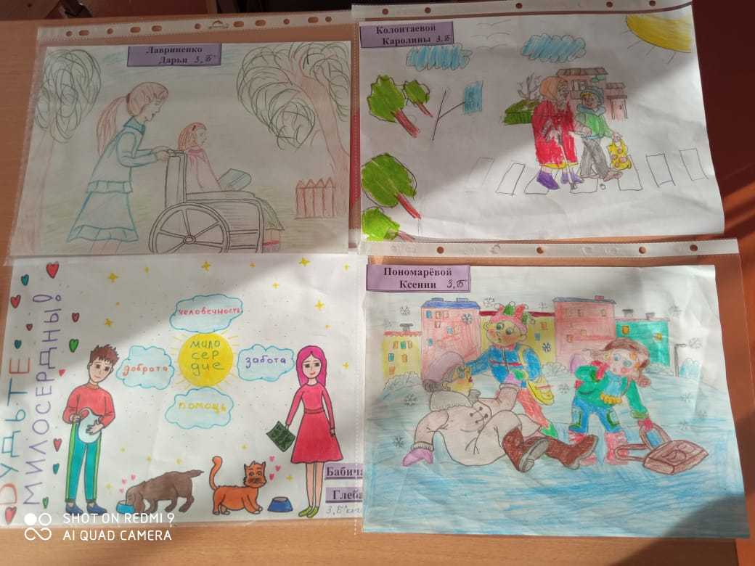

Slide 6
